Slide 1
Présentation de la sous épreuve U61, les travaux pratiques
  Daniel GLAISER, IA-IPR STI, académie de Strasbourg
  Christian REICHERT, professeur en BTS AMCR au lycée Stanislas, Wissembourg
  Vincent JAUSSAUD, professeur en BTS AMCR au lycée Jean Lurçat, Martigues
  Frédéric HORGUES, professeur en BTS AMCR au lycée Aristide Briand, Saint Nazaire

Slide 2
Présentation de la sous épreuve U61, les travaux pratiques
Généralités règlementaires
Listing des TP
Exemples de sous épreuve U61 (2 situations)
Démarche d’investigation

Slide 3
Généralités règlementaires

Slide 4
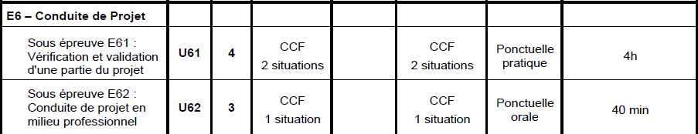
E6 : Conduite de projet

Slide 5
Unité 61 : «Vérification et validation d'une partie du projet»
Activité
A6 : ASSURER LA RECEPTION DES OUVRAGES
Bloc de Compétences
VÉRIFICATION ET VALIDATION D'UNE PARTIE DU PROJET
Contrôler et valider une conception, un procédé, une réalisation
Épreuve
U61 : VÉRIFICATION ET VALIDATION D'UNE PARTIE DU PROJET
T.6.1 : Réceptionner les supports et …
T.6.2. Vérifier et valider les procédé …
T.6.4 : Vérifier et valider les solutions …
Tâches
T.6.3 : Faire implanter le chantier et les ouvrages …

Slide 6
Unité 61 : «Vérification et validation d'une partie du projet»
Quoi :
2 situations d’évaluation
Quand :
S1 : second semestre TS1
S2 : second semestre TS2
Où :
Etablissement de formation
S1 : réalisation
S2 : laboratoire
Qui :
Equipe pédagogique chargée des enseignements technologiques et professionnels.
Comment :
sur un support technique expérimental du champ des architectures en métal.
Liste imposée au national
Tirage au sort des compétences évaluées

Slide 7
Compétences à valider
PNF BTS AMCR Lycée RASPAIL, Paris le 17/12/2018
Bloc de compétences « Vérification et validation d’une partie du projet »
Compétence |  |  | Compétence détaillée | Évaluation
C13 | Contrôler et valider une conception, un procédé, une réalisation | C13.1 | Contrôler et réceptionner un ouvrage exécuté, le support d'une structure ou une implantation | 4 compétences à évaluer parmi les 7, à évaluer en deux situations
 |  | C13.2 | Mettre en œuvre, contrôler et valider un ouvrage en cours d'exécution
 |  | C13.3 | Analyser un comportement structurel à partir d'un essai expérimental
 |  | C13.4 | Assurer la sécurité en réalisation
 |  | C13.5 | Contrôler et valider un procédé de réalisation en atelier
 |  | C13.6 | Implanter un ouvrage
 |  | C13.7 | Contrôler et valider une solution technique par la réalisation d'un prototype réel ou virtuel

Slide 8
Compétences à valider
Compétences |  |  | Compétence détaillée La compétence C13.4 sera obligatoirement évaluée en situation 1 | Évaluation minimale obligatoire des compétences en CCF
 |  |  |  | Situation 1 3/5 | Situation 2 1/2
C13 | Contrôler et valider, un support, un composant, un ouvrage, un procédé, un prototype | C13.1 | Contrôler et réceptionner un ouvrage exécuté, le support d'une structure ou une implantation | Au choix
 |  | C13.2 | Mettre en œuvre, contrôler et valider un ouvrage en cours d'exécution | Au choix
 |  | C13.3 | Analyser un comportement structurel à partir d’un essai expérimental |  | Au choix
 |  | C13.4 | Assurer la sécurité en réalisation | Obligatoire
 |  | C13.5 | Contrôler et valider un procédé de réalisation en atelier | Au choix
 |  | C13.6 | Implanter un ouvrage | Au choix
 |  | C13.7 | Contrôler et valider une solution technique par la réalisation d'un prototype réel ou virtuel |  | Au choix

Slide 9
Support expérimental
Pour la forme ponctuelle, comme pour la forme en contrôle en cours de formation, la situation d’évaluation s’appuie sur un support technique expérimental du champ des architectures en métal.
Un calendrier de mise en place et une liste de supports expérimentaux imposés à tous les centres d’examen sont élaborés et diffusés chaque année par l’académie pilote de l’examen.
Les centres d’examen sont chargés de mettre en œuvre les supports imposés dans la liste d’examen conformément au calendrier, et d’y ajouter leurs propres supports expérimentaux.

Slide 10
Support expérimental
Situation de CCF | Problématique de la situation d’examen | Période | Compétences obligatoirement évaluées
Situation N°1 « Réalisation en sécurité » | Analyse d’une problématique de réalisation ou mise en œuvre en sécurité des ouvrages, à l’atelier, pendant le transport ou la livraison, ou en montage sur chantier | Pendant le second semestre de la première année | 3 compétences parmi les 5 du tableau ci-dessous. La compétence C13.4 est obligatoirement évaluée.
Situation N°2 « Comportement des architectures en métal » | Analyse d’une problématique liée au comportement ou à la performance d’une structure en métal | Pendant le second semestre de la seconde année | 1 compétence parmi les 2 du tableau ci-dessous

Slide 11
Typologie des supports expérimentaux

Slide 12
Les TP…
Circonscrire les activités et de rendre explicite l’intérêt des activités.
Questionnaires associés doivent permettre d’assurer la progressivité de la réalisation de la tâche en réponse à une réelle problématique professionnelle.
Donner des consignes à l’étudiant, justement pour décrire « l’action qu’il doit réaliser », et non procéder à un relevé souvent naïf du type : « j’ai coupé un profil, j’ai soudé, j’ai percé etc.», sans que ne soient justifiés ni le choix du procédé ni la manière de faire.
TP doivent permettre de développer une posture réflexive chez l’étudiant, l’intérêt n’étant pas tant le produit final mais les chemins empruntés dans le processus de réalisation.

Slide 13
Les TP …
La mise en situation professionnelle doit permettre de prendre appui sur des supports qui vise à évaluer l’aptitude des étudiants à mobiliser des savoirs et des savoir-faire pour mener une activité en toute sécurité et exploiter les résultats pour vérifier et valider une partie de projet.
Les étudiants doivent pouvoir mener avec méthode une analyse scientifique et technologique et ainsi comprendre les comportements et les phénomènes physiques qui permettront de trouver une solution adaptée à une problématique professionnelle réelle.
Les étudiants devront pouvoir apporter des éléments de réponses sur les méthodes et démarches employées, les manipulations effectuées, les résultats obtenus et leur interprétation.

Slide 14
Les TP …
Entrée compétence : C13
TP représentatifs du métier
Propositions d’activités pédagogiques (en chantier et en laboratoire)
Intégration dans les TP (ou de TP) du numérique :
  BIM
  Réalité virtuelle
  Prototypage rapide
  …

Slide 15
Typologie des supports expérimentaux (TP)
Listing
Bancs d’essai de structures réelles :
  Banc d’essai de flexion
  Banc d’essai de traction
  Autres systèmes expérimentaux :
  Matériels de réalisation, d’assemblage et de montage (topographie…)
  Matériels d’essais et de contrôle qualité
  Bancs d’essais spécialisés (étude du flambement, comportement sismique …)
  Matériels de simulation (réalité virtuelle) et de prototypage
Equipements obligatoires :
Bancs d’essais de structures réelles
Bancs d’essais de structures à échelle réduite

Slide 16
Exemples de sous épreuve U61 (2 situations)
Lycée Jean LUCART de MARTIGUES (13)
Lycée Stanislas de WISSEMBOURG (67)

Slide 17
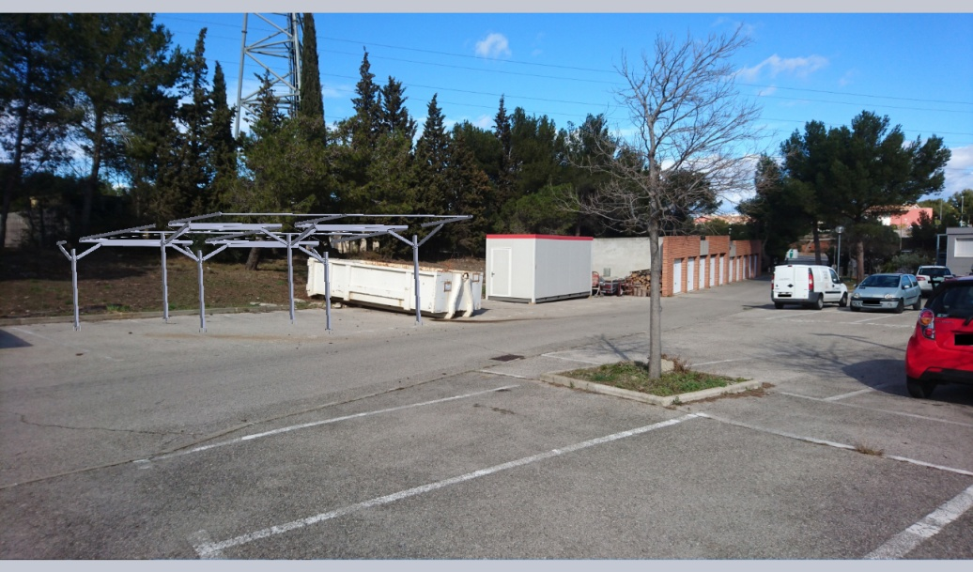
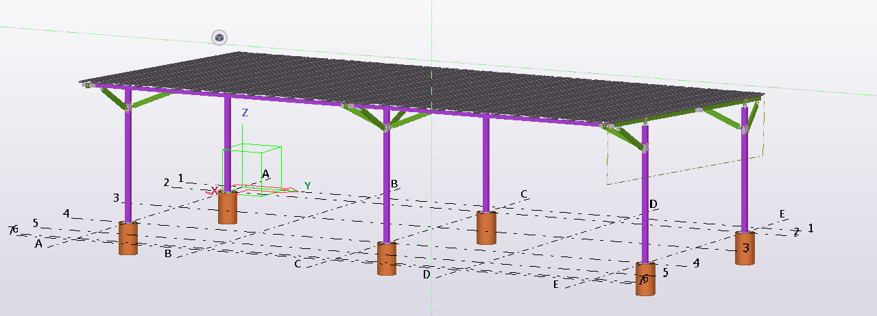
Exemple 1 : Présentation du support technique
Démarche de projet :
Le support technique principal retenu comme support aux différentes situations d’évaluation est un abri voiture.
Remarque : Pour faciliter, l’intégration des élèves de Bac Professionnel en section BTS AMCR, il semble judicieux de maintenir une activité d’atelier, domaine dans lequel ces élèves ont des compétences qui les valorisent et qu’il est important d’exploiter.
La réalisation d’une structure réelle (thème clients, chantier école, …) est souhaitée pour donner sens et concret à la formation théorique

Slide 18
Sujet 0 - 1
Situation n°1 : Réalisation en sécurité
Compétence |  |  | Compétence détaillée La compétence C13.4 sera obligatoirement évaluée en situation 1 | Évaluation minimale obligatoire des compétences en CCF
 |  |  |  | Situation 1 3/5 | Situation 2 1/2
C13 | Contrôler et valider, un support, un composant, un ouvrage, un procédé, un prototype | C13.1 | Contrôler et réceptionner un ouvrage exécuté, le support d'une structure ou une implantation | Évaluée
 |  | C13.2 | Mettre en œuvre, contrôler et valider un ouvrage en cours d'exécution | Non évaluée
 |  | C13.3 | Analyser un comportement structurel à partir d’un essai expérimental |  | Au choix
 |  | C13.4 | Assurer la sécurité en réalisation | Évaluée
 |  | C13.5 | Contrôler et valider un procédé de réalisation en atelier | Non évaluée
 |  | C13.6 | Implanter un ouvrage | Évalué
 |  | C13.7 | Contrôler et valider une solution technique par la réalisation d'un prototype réel ou virtuel |  | Au choix
Objet de l'étude : Dans le cas de la mise en œuvre d'un abri voiture sur le parking du lycée Jean Lurçat, vous êtes chargés de contrôler les accès et les gabarits de passages pour les camions de livraison et de réaliser l'implantation de l'installation de chantier et du bâtiment

Slide 19
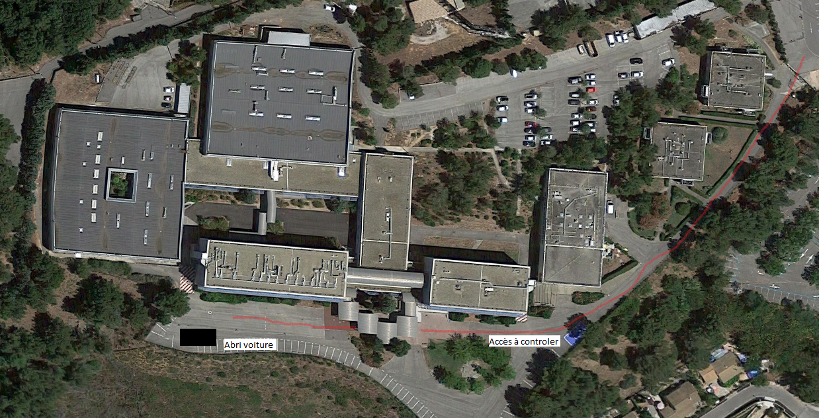
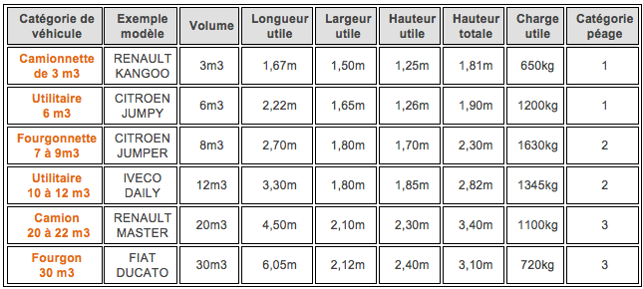
Sujet 0 - 1
Plan de situation de l’ouvrage
Gabarit des utilitaires de l’entreprise
Vérification des accès chantier
Implantation de l’ouvrage

Slide 20
Sujet 0 - 2
Situation n°1 : Réalisation en sécurité
Compétence |  |  | Compétence détaillée La compétence C13.4 sera obligatoirement évaluée en situation 1 | Évaluation minimale obligatoire des compétences en CCF
 |  |  |  | Situation 1 3/5 | Situation 2 1/2
C13 | Contrôler et valider, un support, un composant, un ouvrage, un procédé, un prototype | C13.1 | Contrôler et réceptionner un ouvrage exécuté, le support d'une structure ou une implantation | Évaluée
 |  | C13.2 | Mettre en œuvre, contrôler et valider un ouvrage en cours d'exécution | Non évaluée
 |  | C13.3 | Analyser un comportement structurel à partir d’un essai expérimental |  | Au choix
 |  | C13.4 | Assurer la sécurité en réalisation | Évaluée
 |  | C13.5 | Contrôler et valider un procédé de réalisation en atelier | Evaluée
 |  | C13.6 | Implanter un ouvrage | Non évalué
 |  | C13.7 | Contrôler et valider une solution technique par la réalisation d'un prototype réel ou virtuel |  | Au choix
Objet de l'étude : Dans le cas de la mise en œuvre d'un abri voiture sur le parking du lycée Jean Lurçat, vous êtes chargé de contrôler les massifs en béton réalisés par le maçon et d'adapter les poteaux de l'abri voiture réalisé en atelier.

Slide 21
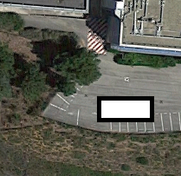
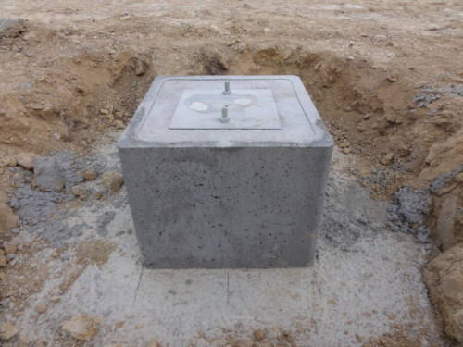
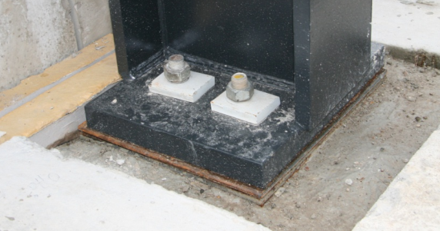
Sujet 0 - 2
Implantation de l’ouvrage
Levé Altimétrique des massifs de fondations
Trouver une solution pour adapter l’ouvrage

Slide 22
Sujet 0 - 3
Situation n°1 : Réalisation en sécurité
Compétence |  |  | Compétence détaillée La compétence C13.4 sera obligatoirement évaluée en situation 1 | Évaluation minimale obligatoire des compétences en CCF
 |  |  |  | Situation 1 3/5 | Situation 2 1/2
C13 | Contrôler et valider, un support, un composant, un ouvrage, un procédé, un prototype | C13.1 | Contrôler et réceptionner un ouvrage exécuté, le support d'une structure ou une implantation | Non évaluée
 |  | C13.2 | Mettre en œuvre, contrôler et valider un ouvrage en cours d'exécution | Evaluée
 |  | C13.3 | Analyser un comportement structurel à partir d’un essai expérimental |  | Au choix
 |  | C13.4 | Assurer la sécurité en réalisation | Évaluée
 |  | C13.5 | Contrôler et valider un procédé de réalisation en atelier | Evaluée
 |  | C13.6 | Implanter un ouvrage | Non évalué
 |  | C13.7 | Contrôler et valider une solution technique par la réalisation d'un prototype réel ou virtuel |  | Au choix
Objet de l'étude : Dans le cas de la mise en œuvre d'un abri voiture sur le parking du lycée Jean Lurçat, vous êtes chargé de contrôler les accès et les gabarits de passe des camions de livraison et d’adapter la livraison au contrainte des camions de livraison

Slide 23
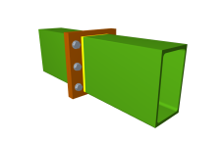
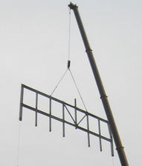
Sujet 0 - 3
Plan de situation de l’ouvrage
Gabarit des utilitaires de l’entreprise
Adapter l’ouvrage aux camions de livraison

Slide 24
Sujet 0 - 4
Situation n°1 : Réalisation en sécurité
Compétence |  |  | Compétence détaillée La compétence C13.4 sera obligatoirement évaluée en situation 1 | Évaluation minimale obligatoire des compétences en CCF
 |  |  |  | Situation 1 3/5 | Situation 2 1/2
C13 | Contrôler et valider, un support, un composant, un ouvrage, un procédé, un prototype | C13.1 | Contrôler et réceptionner un ouvrage exécuté, le support d'une structure ou une implantation | Évaluée
 |  | C13.2 | Mettre en œuvre, contrôler et valider un ouvrage en cours d'exécution | Évaluée
 |  | C13.3 | Analyser un comportement structurel à partir d’un essai expérimental |  | Au choix
 |  | C13.4 | Assurer la sécurité en réalisation | Évaluée
 |  | C13.5 | Contrôler et valider un procédé de réalisation en atelier | Non évaluée
 |  | C13.6 | Implanter un ouvrage | Non évalué
 |  | C13.7 | Contrôler et valider une solution technique par la réalisation d'un prototype réel ou virtuel |  | Au choix
Objet de l'étude : Le maitre d’ouvrage a constaté un désordre sur l’auvent de l’atelier. Vous êtes chargé de constater et de corriger cette malfaçon.

Slide 25
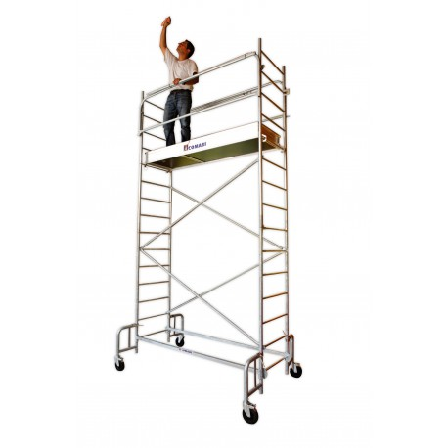
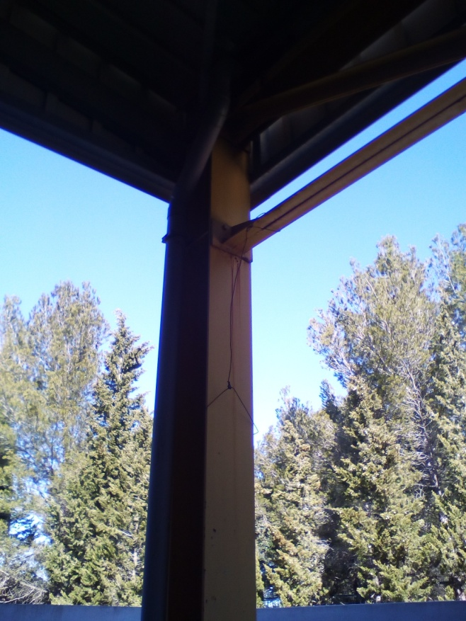
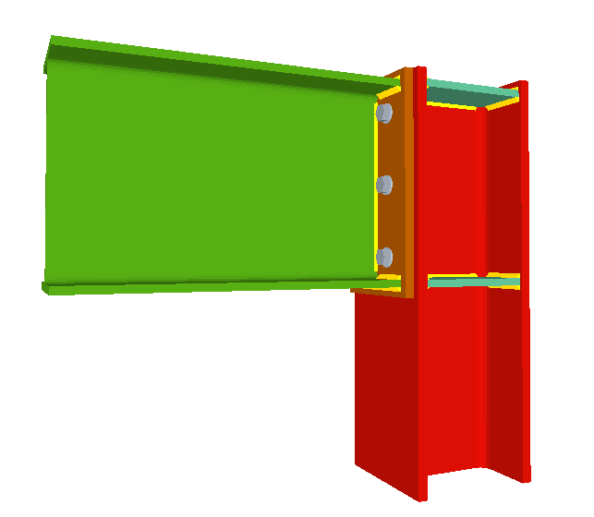
Sujet 0 - 4
Montage échafaudage
Travail en hauteur
Levé de la platine et identification du désordre
Correction et réalisation de la nouvelle platine

Slide 26
Sujet 0-5
Situation n°2 : Comportement des architectures
Compétence |  |  | Compétence détaillée La compétence C13.4 sera obligatoirement évaluée en situation 1 | Évaluation minimale obligatoire des compétences en CCF
 |  |  |  | Situation 1 3/5 | Situation 2 1/2
C13 | Contrôler et valider, un support, un composant, un ouvrage, un procédé, un prototype | C13.1 | Contrôler et réceptionner un ouvrage exécuté, le support d'une structure ou une implantation | Au choix
 |  | C13.2 | Mettre en œuvre, contrôler et valider un ouvrage en cours d'exécution | Au choix
 |  | C13.3 | Analyser un comportement structurel à partir d’un essai expérimental |  | Évaluée
 |  | C13.4 | Assurer la sécurité en réalisation | Au choix
 |  | C13.5 | Contrôler et valider un procédé de réalisation en atelier | Au choix
 |  | C13.6 | Implanter un ouvrage | Au choix
 |  | C13.7 | Contrôler et valider une solution technique par la réalisation d'un prototype réel ou virtuel |  | Non évaluée
Objet de l'étude : Vous êtes technicien supérieur dans un bureau de contrôle. Votre directeur vous demande de tester une solution d’assemblage d’une cornière 40 x 40 x 4 et si besoin d’apporter les modifications nécessaire

Slide 27
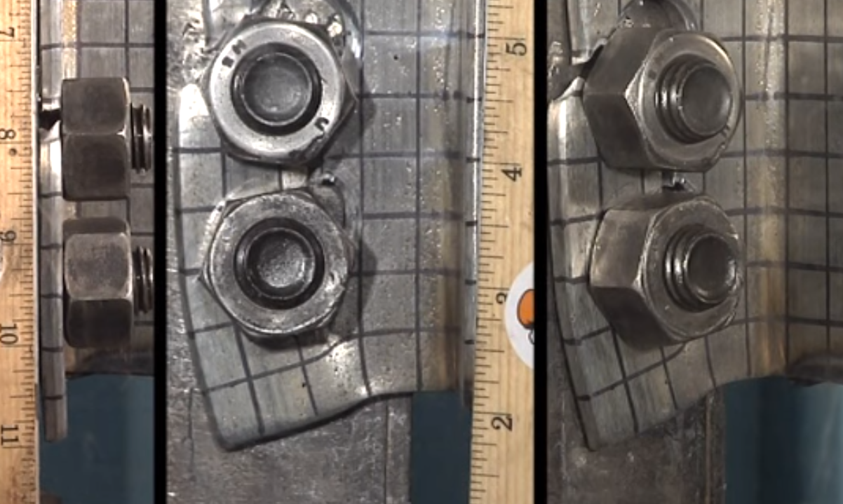
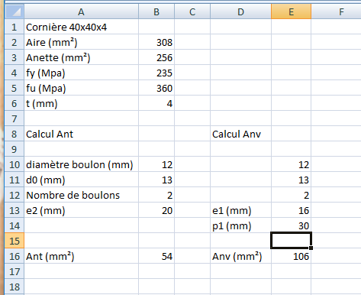
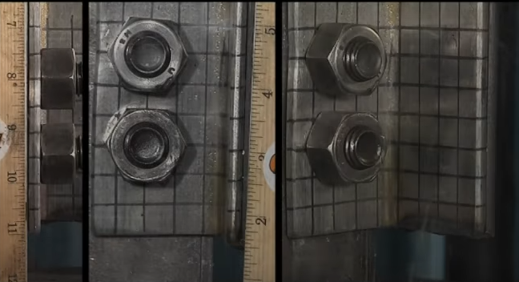
Sujet 0-5
Exploitation du fichier Robot
Image modélisation Robot
Réalisation de l’essai de traction
Interprétation de l’essai et correction
Réalisation de la nouvelle cornière + essai
Validation du résultat

Slide 28
Sujet 0-6
Situation n°2 : Comportement des architectures
Compétence |  |  | Compétence détaillée La compétence C13.4 sera obligatoirement évaluée en situation 1 | Évaluation minimale obligatoire des compétences en CCF
 |  |  |  | Situation 1 3/5 | Situation 2 1/2
C13 | Contrôler et valider, un support, un composant, un ouvrage, un procédé, un prototype | C13.1 | Contrôler et réceptionner un ouvrage exécuté, le support d'une structure ou une implantation | Au choix
 |  | C13.2 | Mettre en œuvre, contrôler et valider un ouvrage en cours d'exécution | Au choix
 |  | C13.3 | Analyser un comportement structurel à partir d’un essai expérimental |  | Non évaluée
 |  | C13.4 | Assurer la sécurité en réalisation | Au choix
 |  | C13.5 | Contrôler et valider un procédé de réalisation en atelier | Au choix
 |  | C13.6 | Implanter un ouvrage | Au choix
 |  | C13.7 | Contrôler et valider une solution technique par la réalisation d'un prototype réel ou virtuel |  | Évaluée
Objet de l'étude : Etudiant en BTS Architectures en Métal – Conception et Réalisation, vous serez chargé d’étudier et de réaliser un nœud d’assemblage particulier à partir de la maquette IFC de l’abri partiel ainsi que du cahier des charges donné.

Slide 29
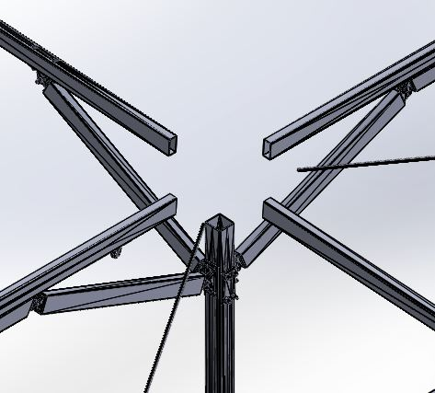
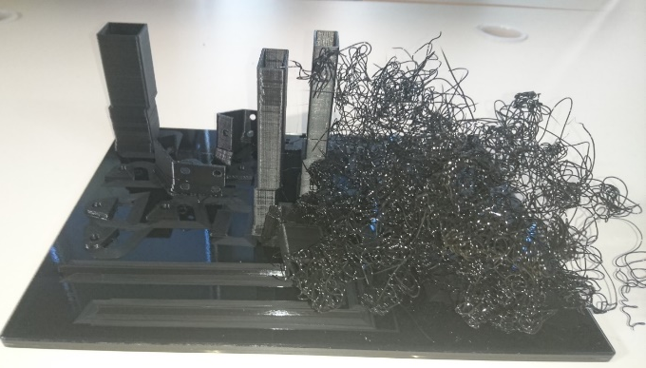
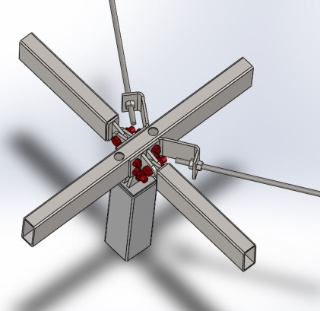
Sujet 0-6
Image modélisation Robot
Nœud d’assemblage à étudier
Impression des prototype à l’imprimante 3D
Réalisation de l’assemblage en atelier

Slide 30
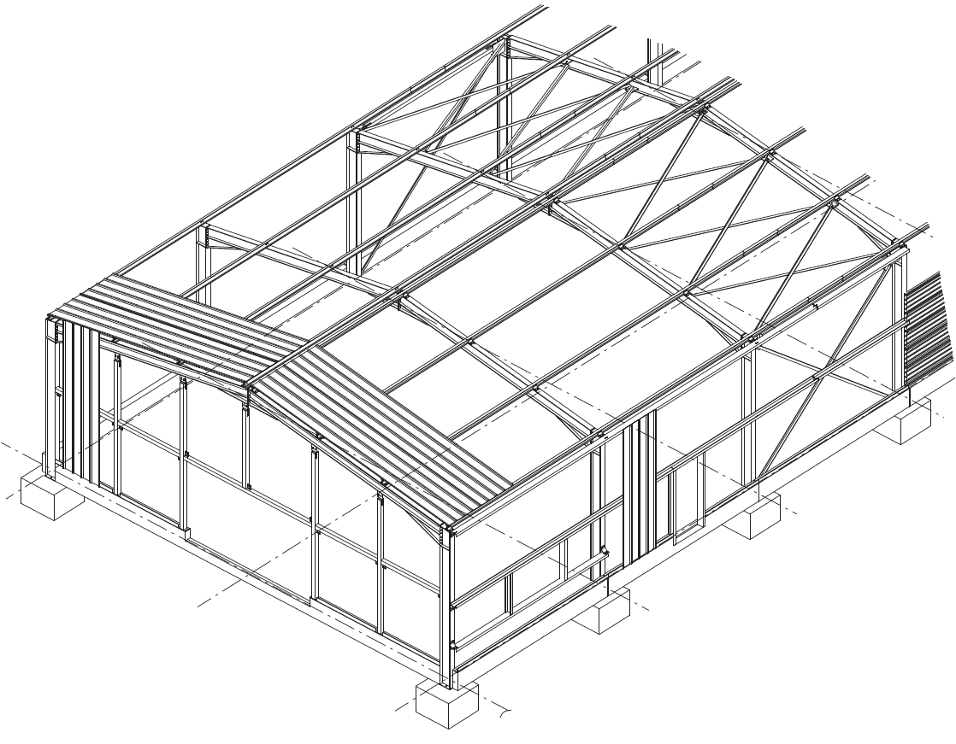
Exemple 2 :
A) Problématique
Situation n°2 : Comportement des architectures
Etude d’une panne de toiture :
- isostatique par poutre sur
2 appuis
- sur 3 appuis

Slide 31
B) 1er modèle : la panne isostatique
● modèle M1 : pannes en tronçons isostatiques:

Slide 32
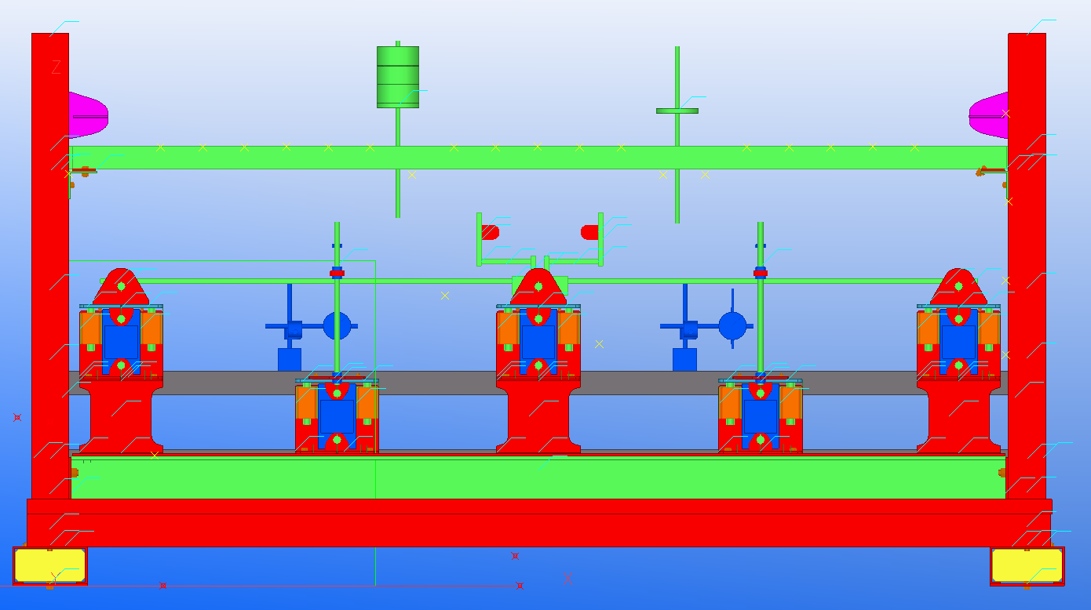
B1) Adaptation du banc de mesure
● configuration du banc pour le modéliser la panne isostatique
Affichage des charges appliquées (75 et 120 daN)

Slide 33
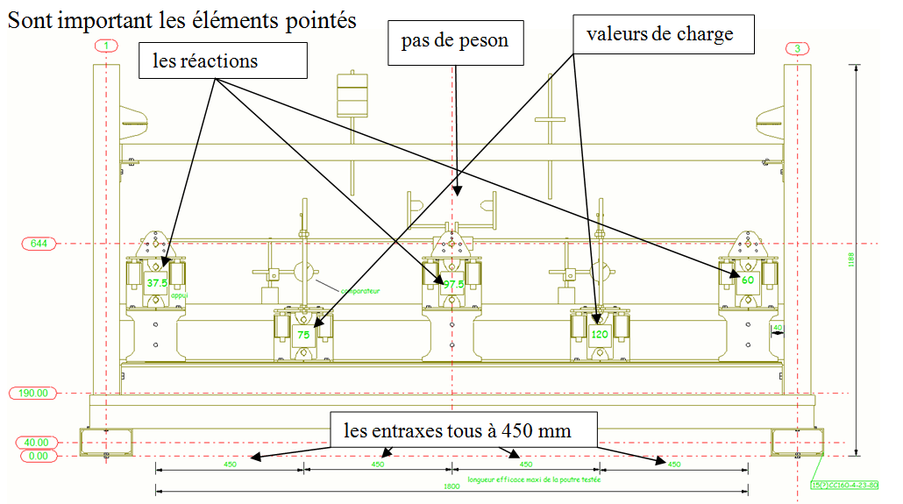
● Attendu (+ photo du banc monté)

Slide 34
B2) mesure des déplacements
On relève les comparateurs suivants

Slide 35
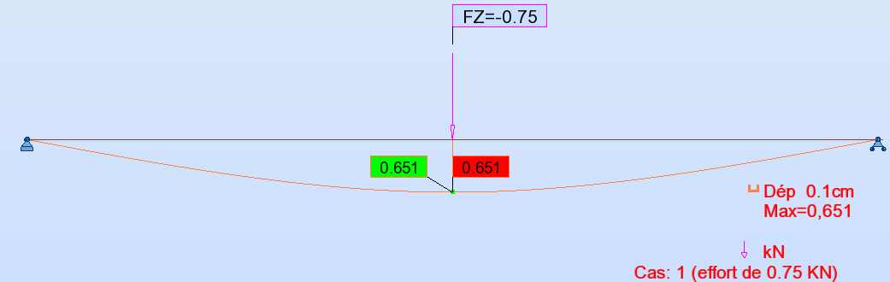
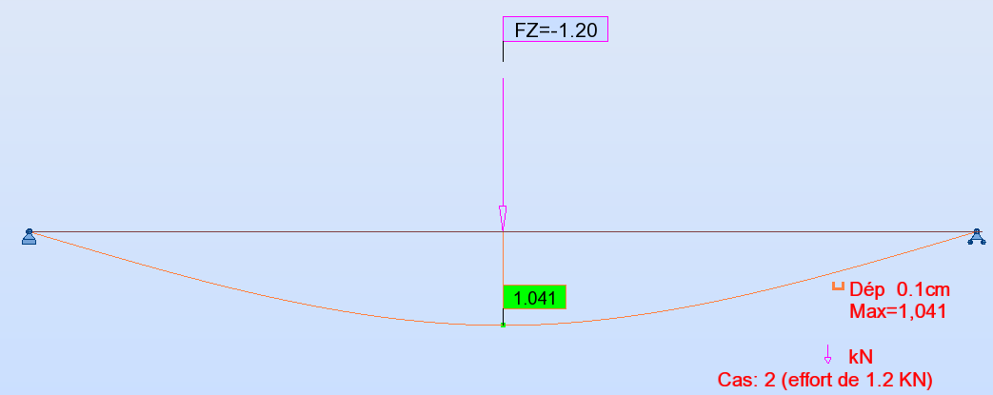
● Attendu
Analyse des déplacements par logiciel de structure
Déplacement théorique max
6.51 mm
Déplacement théorique max
10.41 mm
Mesure des déplacements réels sur maquette
METTRE ICI LES PHOTOS DES COMPARATEURS

Slide 36
B3) mesure des réactions d’appuis
● Réactions d’appuis à lire ici

Slide 37
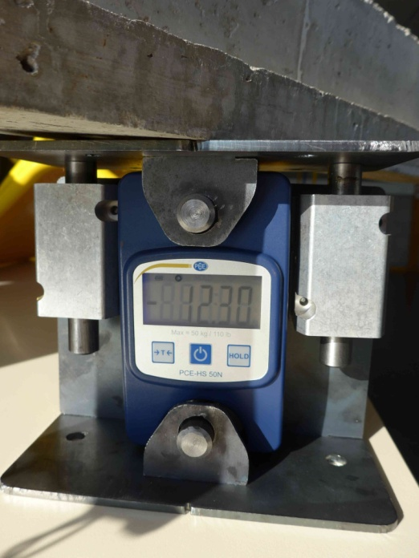
● Attendu
Les poutres sont des poutres sur deux appuis, donc les réactions d'appuis seront :
Poutre de gauche : YA=YB=75/2 = 37.5 KN
Poutre de droite : YB=YC=120/2 = 60 KN
+ PHOTOS DES PESONS INDIQUANT LES REACTIONS SUR
CHAQUE APPUI

Slide 38
C) 2ème modèle : poutre continue
● modèle M2 : poutre continue sur plusieurs appuis, dans ce cas 3
appuis:

Slide 39
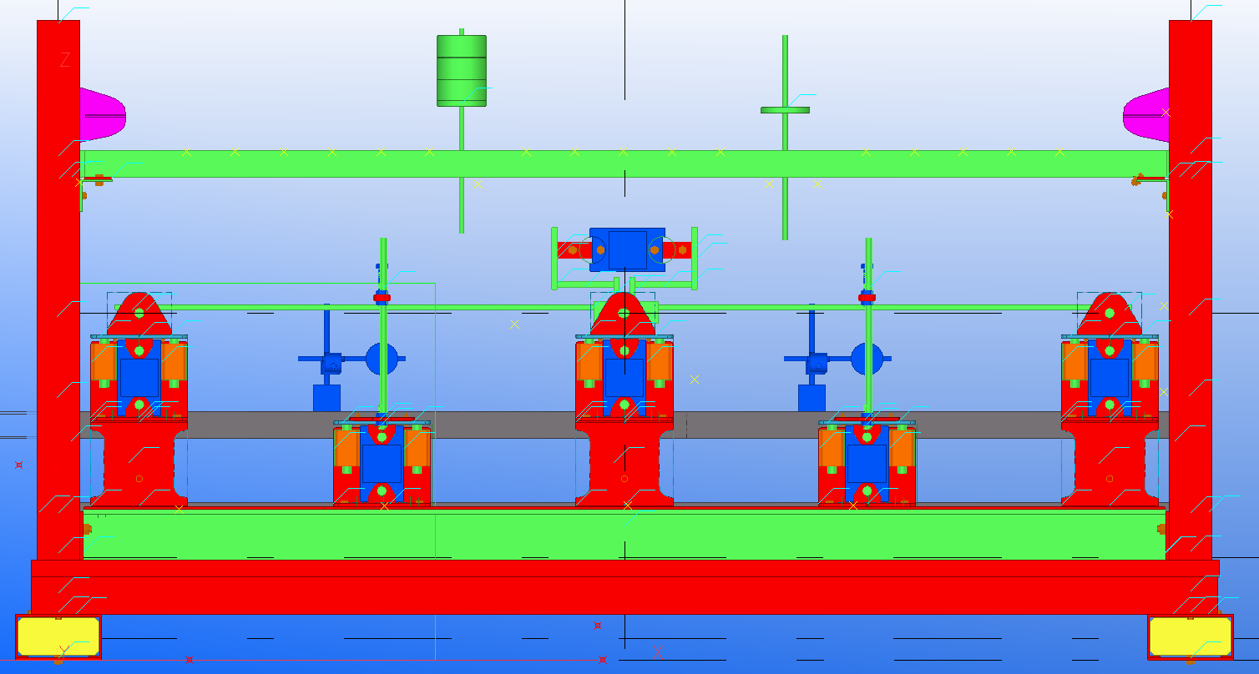
C1) Adaptation du banc de mesure
Ce peson solidarise les deux tronçons = poutre continue

Slide 40
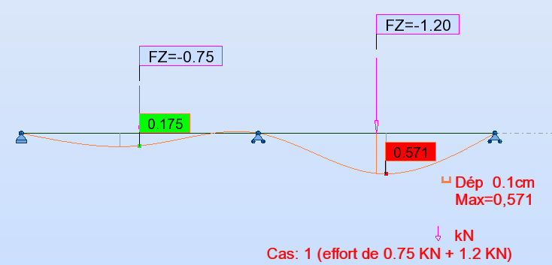
C2) Analyse des déplacements (attendu)
Mettre une photo des comparateurs indiquant chacune des flèches ci-dessus.

Slide 41
C3) Analyse des réactions d’appuis
Lecture des réactions d’appui

Slide 42
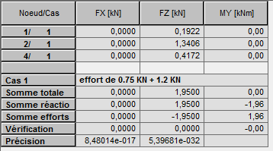
● Attendu
Tableau des réactions d’appuis
en provenance d’un logiciel
de structure
(la poutre est hyperstatique)
Photo des réactions d’appui

Slide 43
C4) Analyse du moment sur APPUI
Lecture de l’effort F de ce peson
e

Slide 44
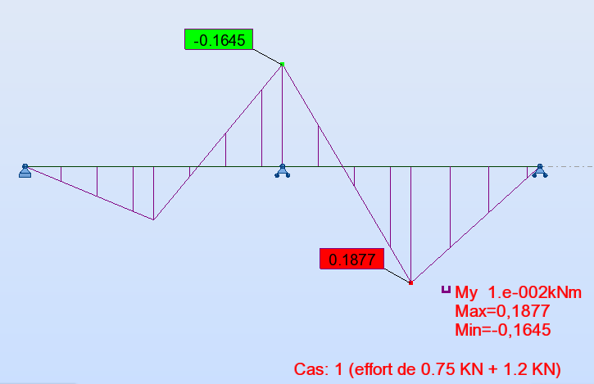
● Attendu
● détermination du moment sur appui par logiciel
B

Slide 45
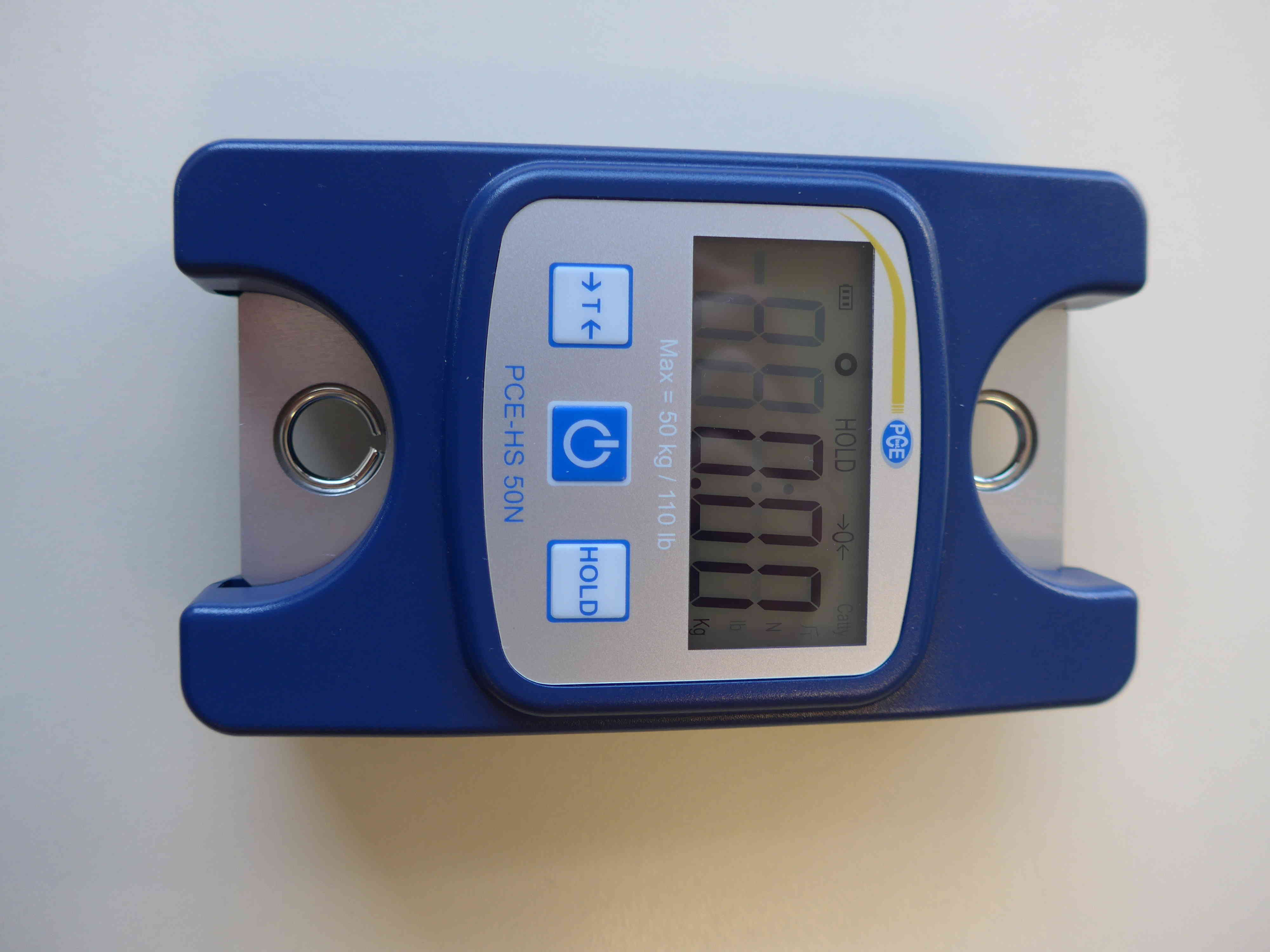
● lecture du peson de l’appui central

Slide 46
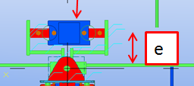
● calcul du moment sur appui
Mappui
F
F
Mappui = F*e
● comparaison avec le logiciel + analyse des dispersions

Slide 47
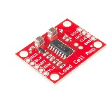
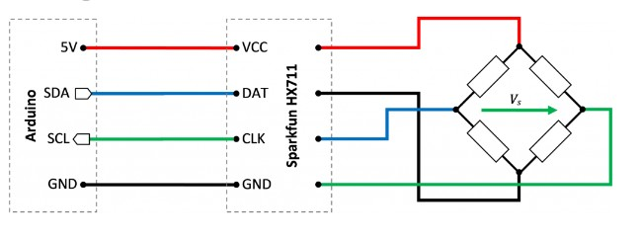
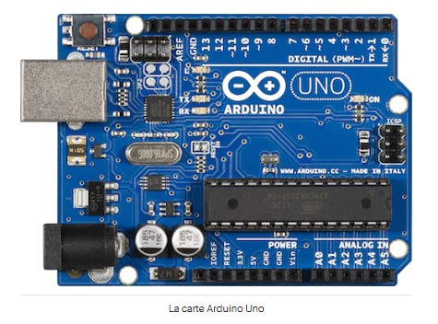
D) évolution vers la mesure de contraintes par Arduino
● Étape 1 : achat d’une carte d’acquisition (environ 20€)
● Étape 2 : achat d’un arduino (environ 35€)

Slide 48
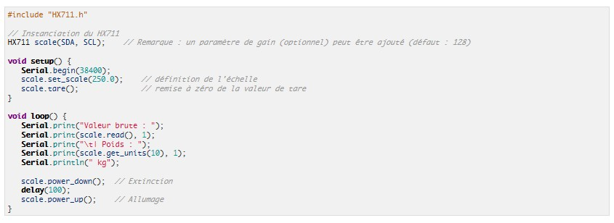
● Étape 3 : achat de jauges (environ 10€ pièce)
● Étape 4 : écriture d’une interface pour Labview

Slide 49
Les TP dans une démarche d'investigation
Exemple de pratique en BTS SCBH
  Frédéric HORGUES, professeur en BTS AMCR au lycée Aristide Briand, Saint Nazaire

Slide 50
Etape 1 : Les étudiants proposent un questionnement
Règles du jeu :
  Un questionnement qui puisse faire le lien avec U52
  Un questionnement que nous sommes amenés à rencontrer dans nos entreprises
  Un questionnement qui pourrait être utile à toute la promotion d’étudiants
  Des expériences réalisables avec le parc machines du centre de formation
Exemples
  On voudrait comparer la résistance d’une solive assemblée sur tasseau, ou par queue d'aronde, ou par queue d'aronde métallique
  On voudrait comparer les vis "standards" et les vis SFS
  On voudrait savoir quel est le plus résistant de deux systèmes de poutres treillis
  Etc...

Slide 51
Etape 2 : L'équipe pédagogique recadre les questionnements
Sujet trop large / trop restreint
Problématique peu pertinente
Moyens d'investigation incompatibles avec les ressources du lycée
Etc...
Etape 3 : La problématique est formulée définitivement

Slide 52
Etape 4 : Le protocole d'investigation est défini
Quels essais ?
Quelles éprouvettes ?
Quelles mesures ?
Quel échantillonnage ?
Etape 5 : Les investigations sont conduites
Fabrication des éprouvettes
Conduite des essais, prise de mesures
Reportage photographique
Etape 6 : Les résultats sont interprétés
Etape 7 : Un rapport est rédigé

Slide 53
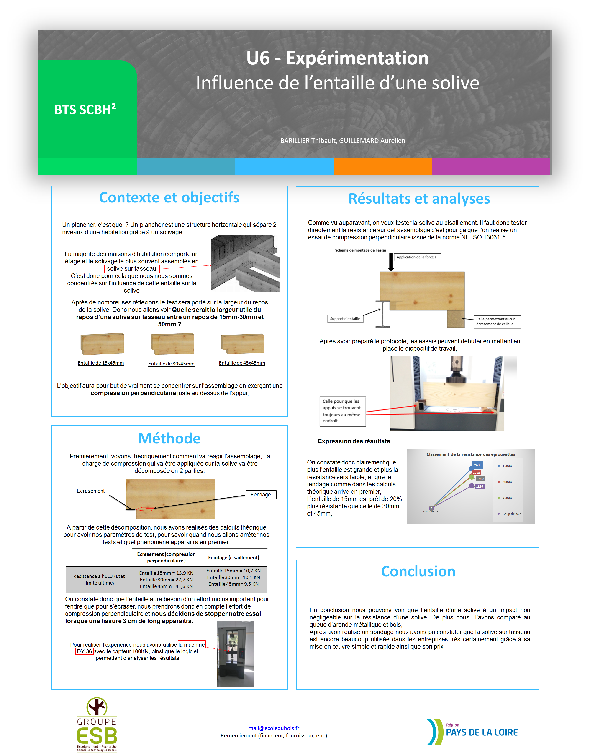
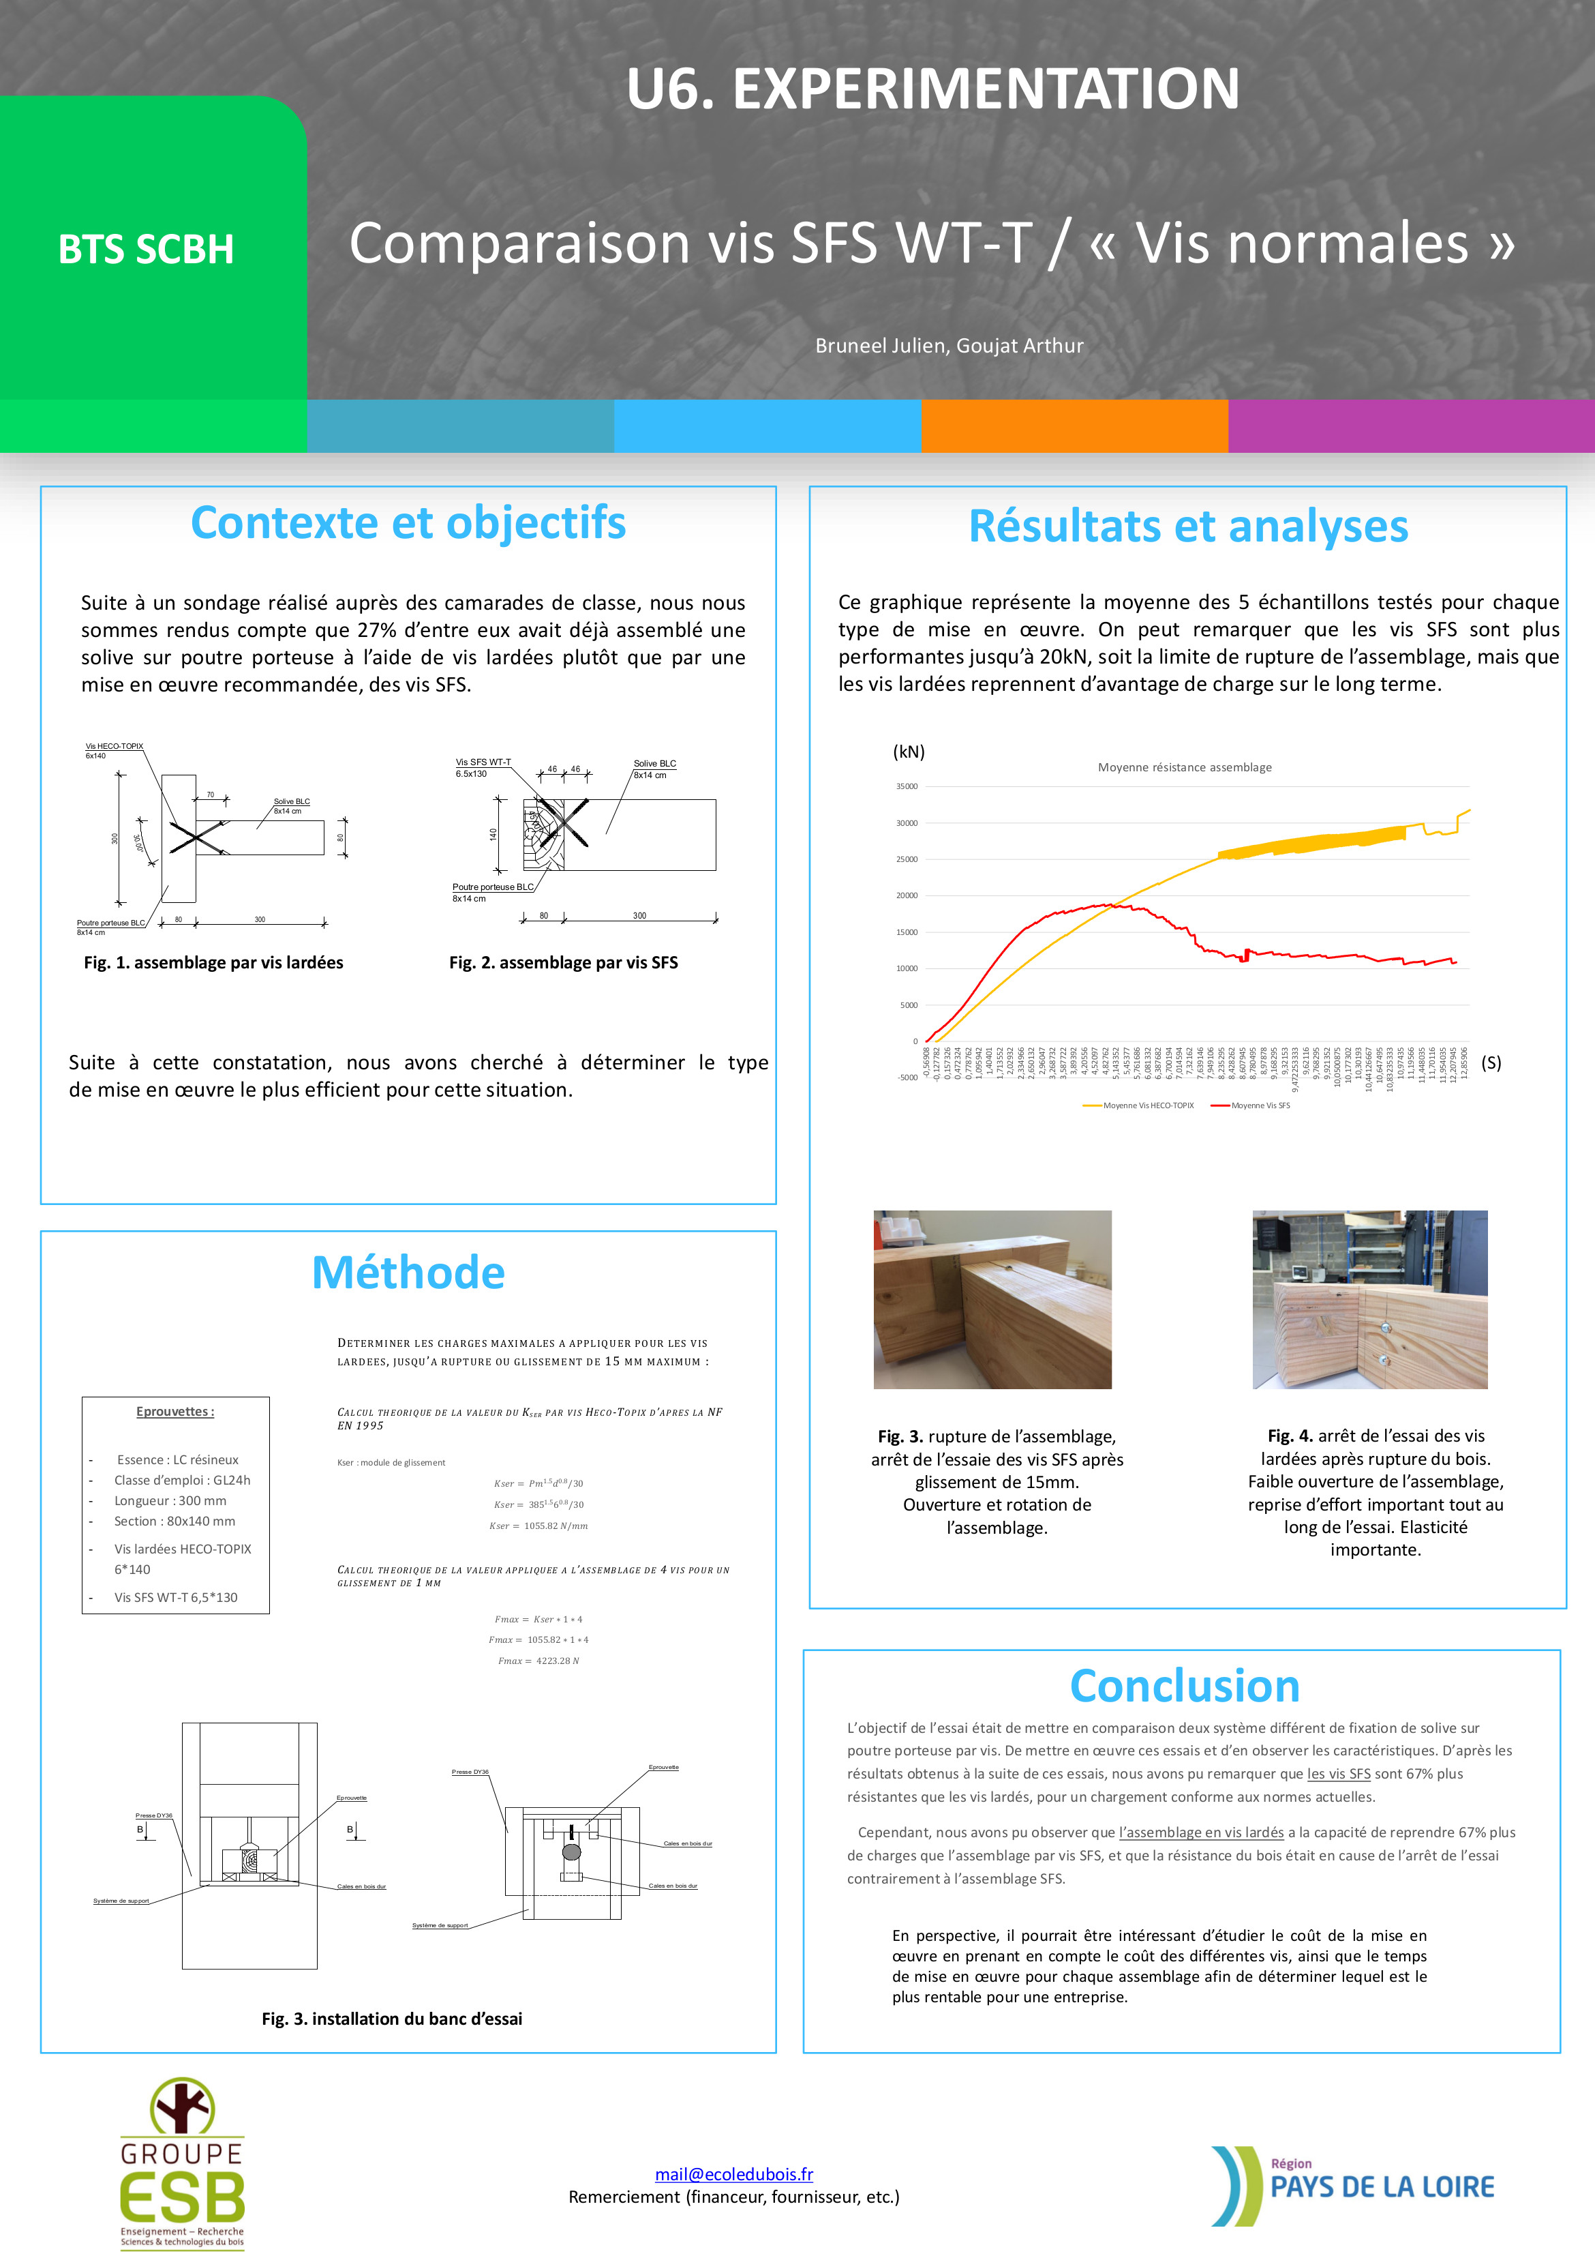
Etape 8 : Synthèse "Poster"

Slide 54
Présentation de la sous épreuve U61, les travaux pratiques
  Daniel GLAISER, IA-IPR STI, académie de Strasbourg
  Christian REICHERT, professeur en BTS AMCR au lycée Stanislas, Wissembourg
  Vincent JAUSSAUD, professeur en BTS AMCR au lycée Jean Lurçat, Martigues
  Frédéric HORGUES, professeur en BTS AMCR au lycée Aristide Briand, Saint Nazaire

